Slide 1
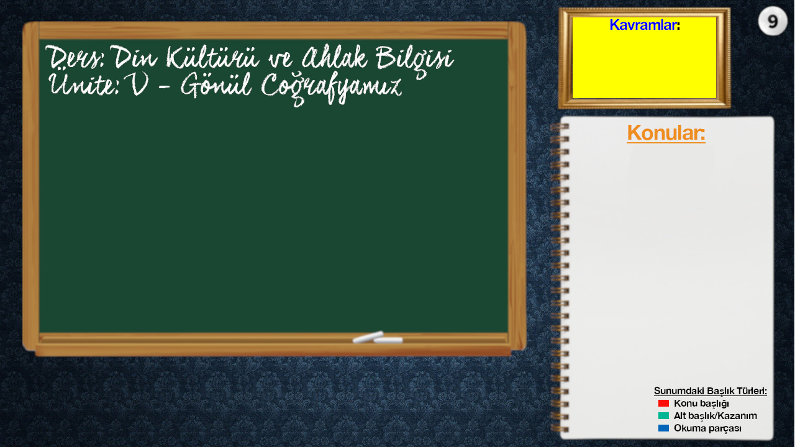
Kültür, medeniyet.
• İslam Medeniyeti ve
Özellikleri
• İslam Medeniyetinin Farklı
Coğrafyalardaki İzleri
• Kur’an’dan Mesajlar

Slide 2
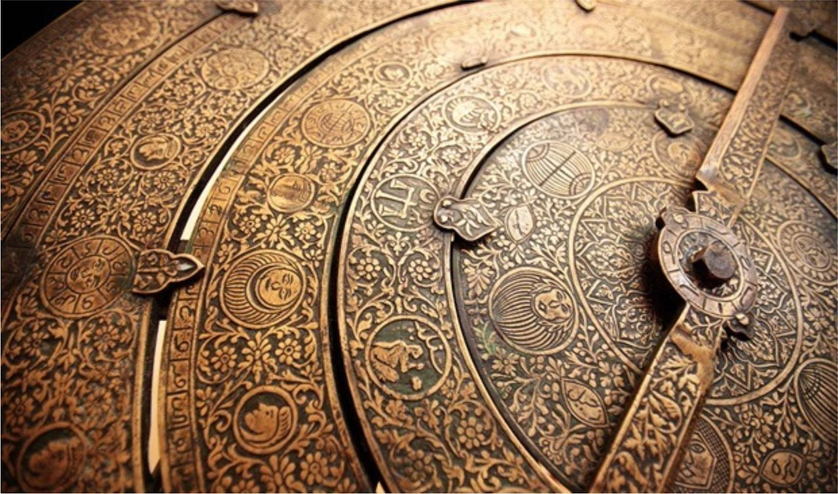
İslam Medeniyeti ve Özellikleri
Kültür, bir toplumun maddi (binalar, her türlü araç-gereç, giysiler vb.) ve manevî (din, dil, ahlak, örf ve âdetler vb.) değerlerden oluşan hayat tarzı. Kültürleri birbirinden ayıran önemli özellikler vardır. Bütün toplumlar, kendilerine özgü bu özelliklerle diğerlerinden ayrılır.

Slide 3
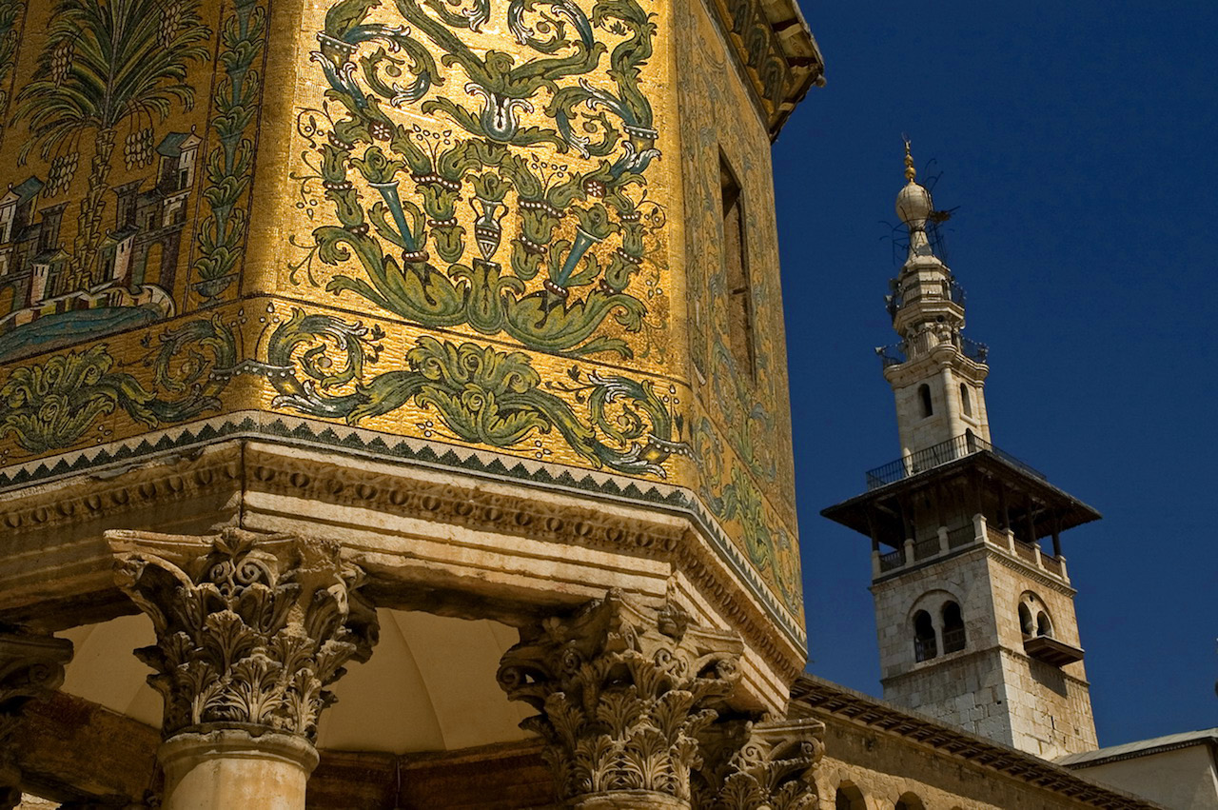
Medeniyet (Uygarlık), birden fazla kültürün oluşturduğu ortak hayat tarzı. Örneğin; Türk, Fars ve Arap kültürü birbirlerinden farklı olsa da her biri İslam medeniyetinin bir parçasıdır. Yine farklı ve büyük tarihî oluşumları ifade etmek için de İslam medeniyeti, Batı medeniyeti ve Çin medeniyeti gibi daha geniş kullanımlar tercih edilmektedir.

Slide 4
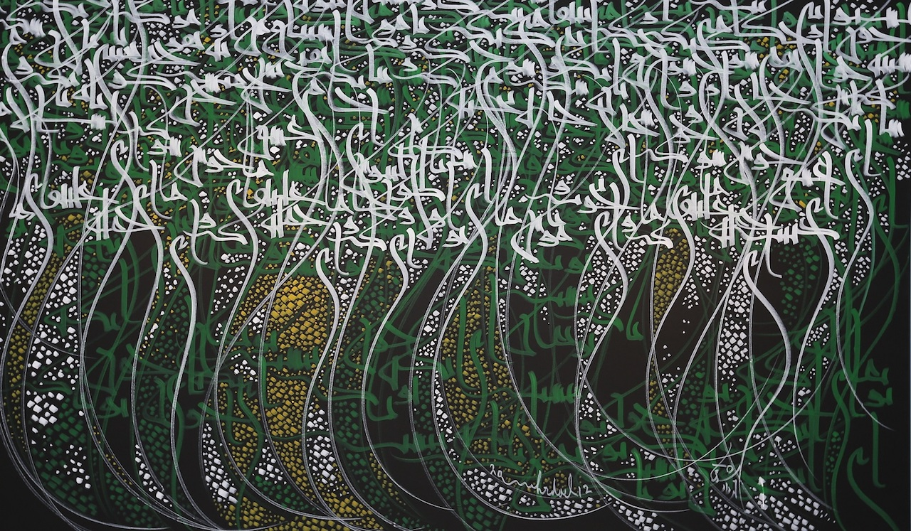
İslam Medeniyeti
İslam medeniyetinin kaynağı vahiydir. Bu kaynaktan çıkan bilgi ve irfan (bilme, anlama, sezme) zamanla sanattan edebiyata, mimariden el sanatlarına, sözden müziğe Müslüman toplumların tüm eserlerinde kendini göstermiştir.

Slide 5
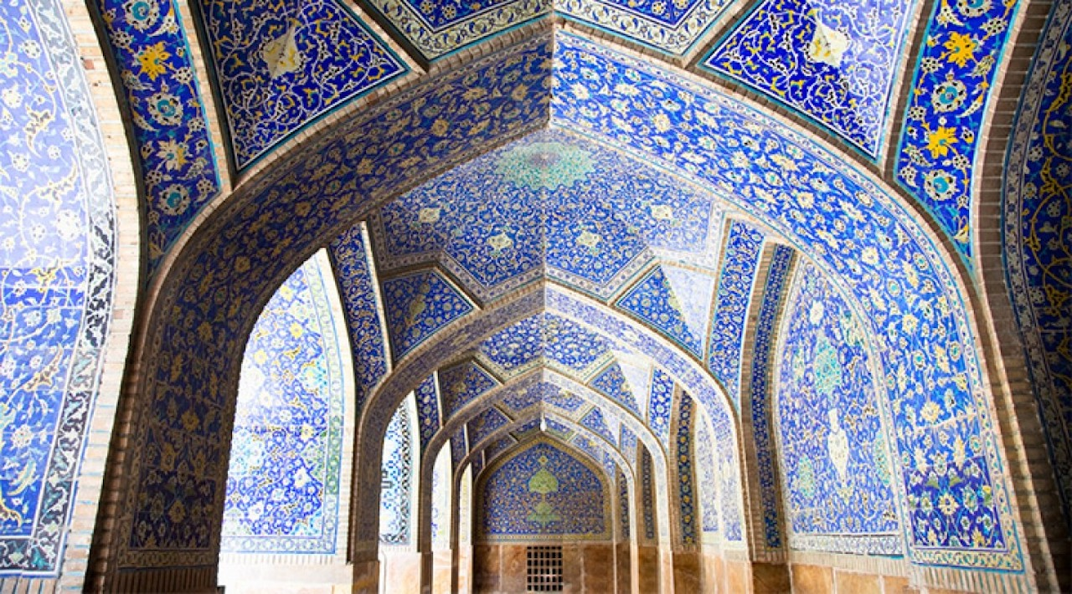
İslam medeniyeti, oluşum sürecinde hem diğer medeniyetlerin birikimleriyle etkileşim içinde olmuş hem de kendi özgün yapısıyla farklı coğrafyalardaki medeniyetleri etkilemiştir. İslam medeniyetinin mimari, edebiyat, sanat, matematik, astronomi, tıp vb. alanlarda ortaya koyduğu örnekler oldukça fazladır.

Slide 6
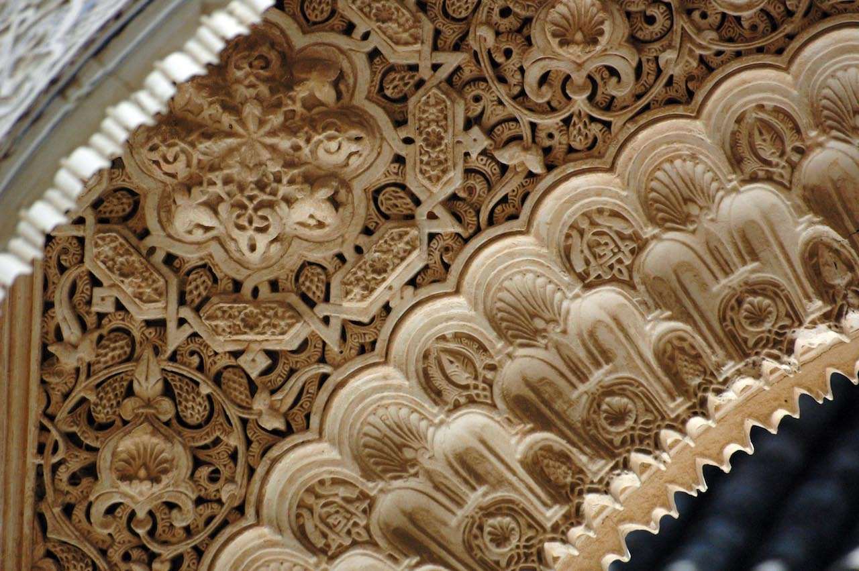
İslam medeniyeti, Emeviler döneminde oluşum sürecine girmiş, Abbasiler döneminde gelişmiş, Selçuklular döneminde bu gelişim devam etmiş, Osmanlı döneminde ise kurum ve kuruluşlarıyla en parlak devrini yaşamıştır.

Slide 7
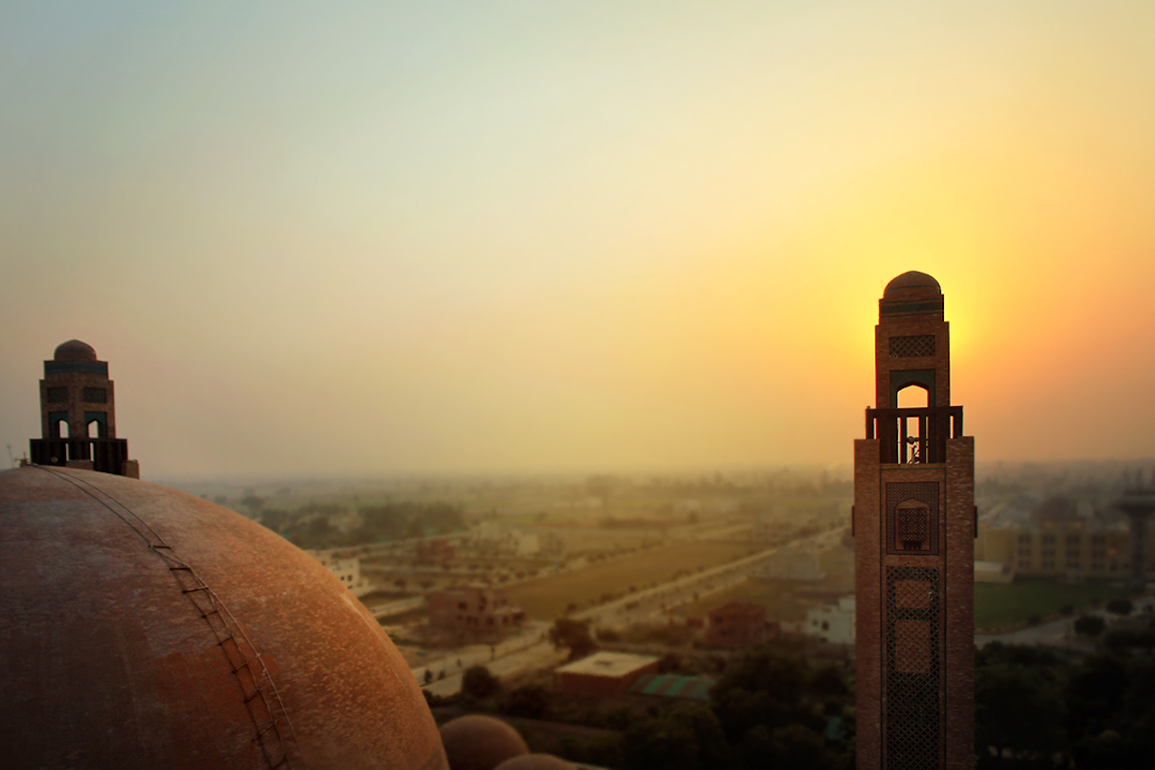
İslam Medeniyetinin Farklı Coğrafyalardaki İzleri
İslam medeniyeti, farklı coğrafyalarda ve birbirinden farklı kültürlere sahip insanlar tarafından oluşturulduğu için zengin bir medeniyet olmuştur. İslam medeniyetinin tarihî birikimlerini özellikle şu coğrafyalarda daha çok görebiliriz:

Slide 8
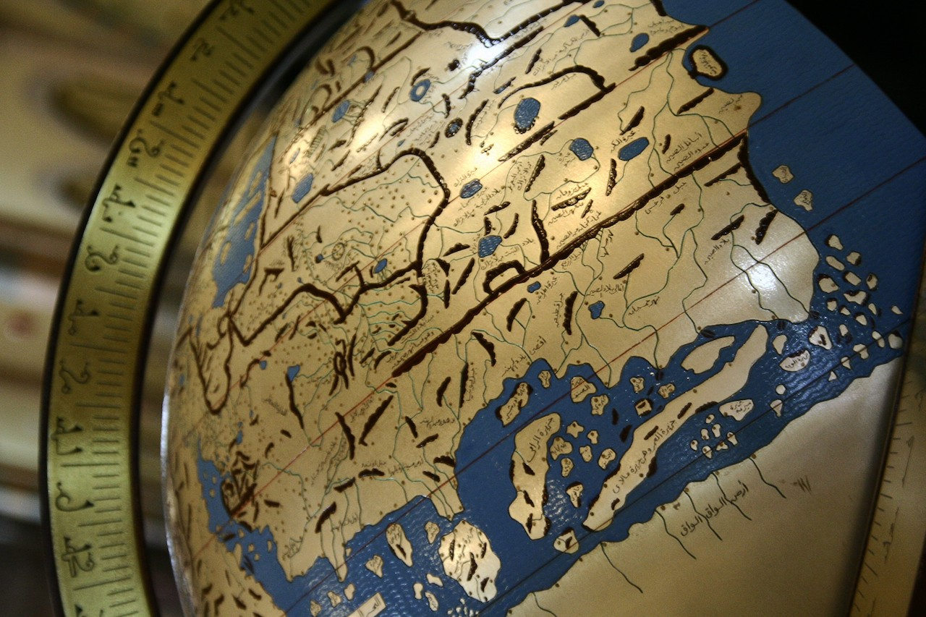
Hicaz bölgesi, Kudüs ve çevresi, Şam ve Bağdat bölgesi, İran, Horasan, Türkistan ve Mâverâünnehir Bölgesi, Hint Alt Kıtası, Anadolu ve Balkanlar, Kuzey Afrika (Mısır ve Mağrip Bölgesi), Endülüs.

Slide 9
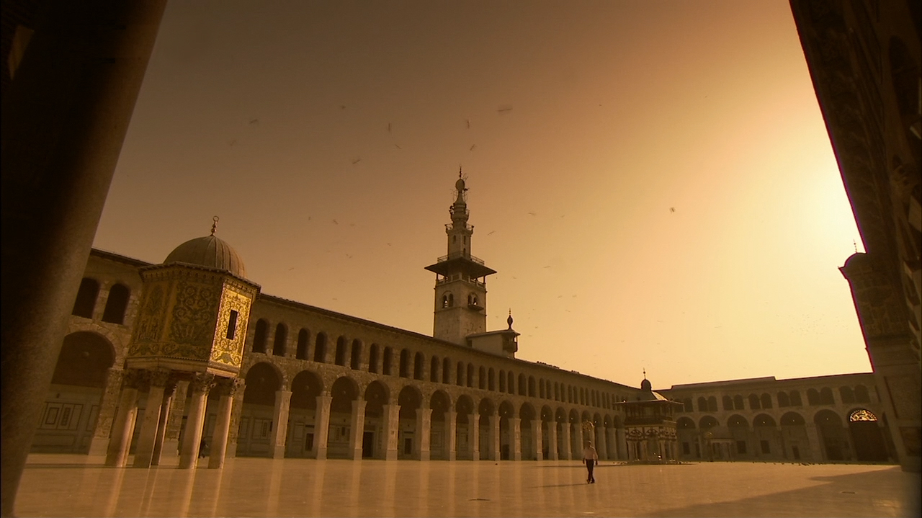
Buralarda yaşayan Müslümanların sevinçleriyle mutlu olur, dertleriyle dertleniriz. Her fırsatta birbirimizle gönül köprüleri kurup, tarihin kalıcı izlerini geleceğe taşıma konusunda ortak tutum sergileriz.

Slide 10
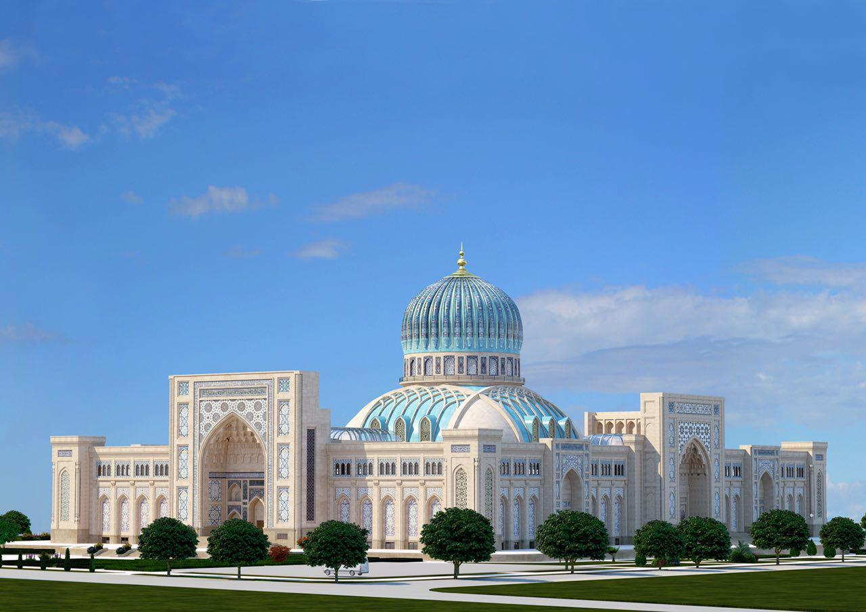
İslam medeniyetinin farklı havzalara taşınmasında pek çok âlim ve komutan önemli görevler icra etmiştir. Örneğin; Hint kültür havzasının oluşumunda ve Hindistan’ın İslam’la tanışmasında Gazneli Mahmud’un önemli katkısı olmuştur. Sa’d ibn Ebi Vakkas, Amr ibn As, Musa ibn Nusayr ve Tarık ibn Ziyad gibi komutanlar İran, Afrika ve Endülüs’e yaptıkları seferlerle önemli başarılar kazanmışlardır.

Slide 11
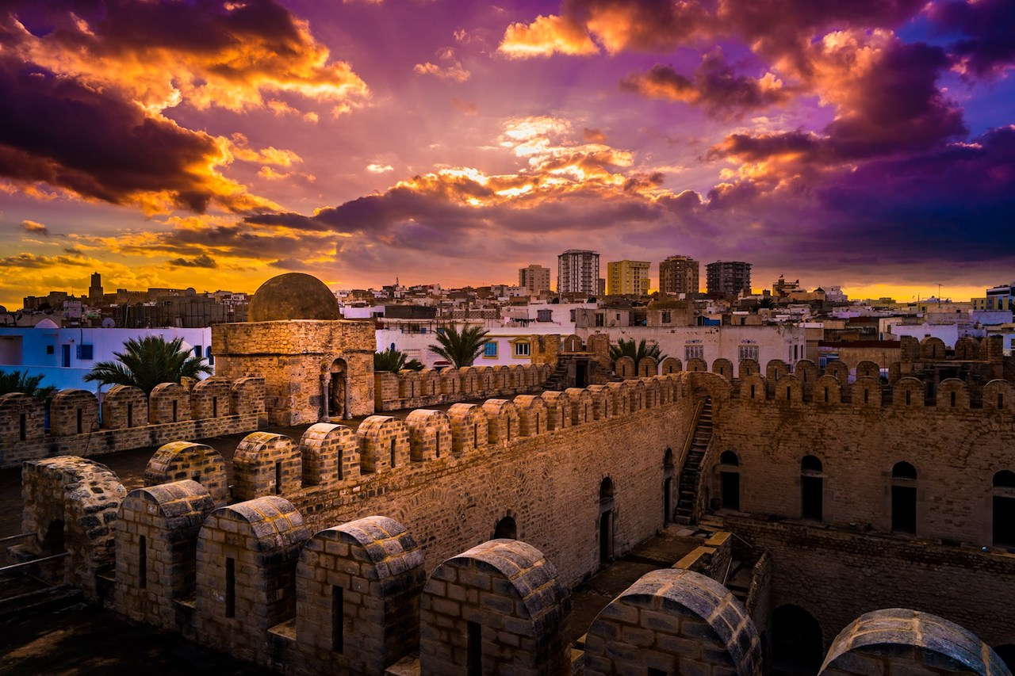
Sultan Alparslan ise Anadolu’ya yaptığı seferlerle bu toprakların İslamlaşmasını sağlamıştır. İmam Ebu Hanife, İmam Şâfiî, İmam Malik, İmam Eşari, İmam Maturidi, İmam Gazali, Hoca Ahmet Yesevî, Mevlana Celaleddin Rumi, Hacı Bektaş Veli gibi âlimler de eserleri ve yetiştirdikleri öğrencileri vesilesiyle İslam medeniyetinin sağlam temeller üzerinde yükselmesini sağlamışlardır.

Slide 12
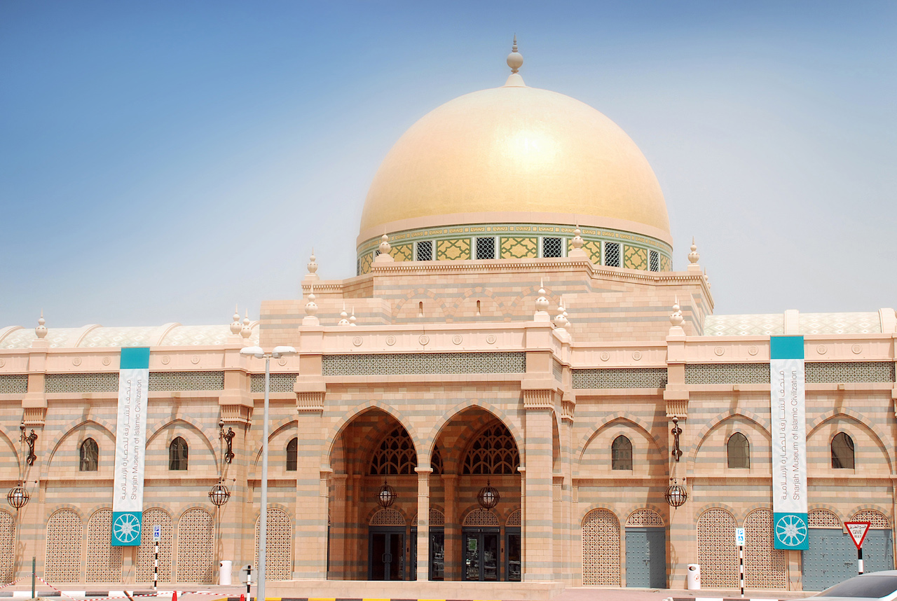
İslam medeniyetinin Anadolu ve Balkanlara taşınmasında Horasan ve Anadolu erenlerinin de önemli katkısı olmuştur. Müslüman tüccarlar ticaret yapmak amacıyla erken dönemlerden itibaren Müslüman coğrafyasından dünyanın farklı yerlerine gitmişlerdir. Buralarda sergiledikleri dürüstlük, adalet ve helal kazanç konusundaki titizlikleriyle insanları etkilemişlerdir. Bu sayede İslam geniş kitlelere ve uzak coğrafyalara yayılma imkânı bulmuştur.

Slide 13
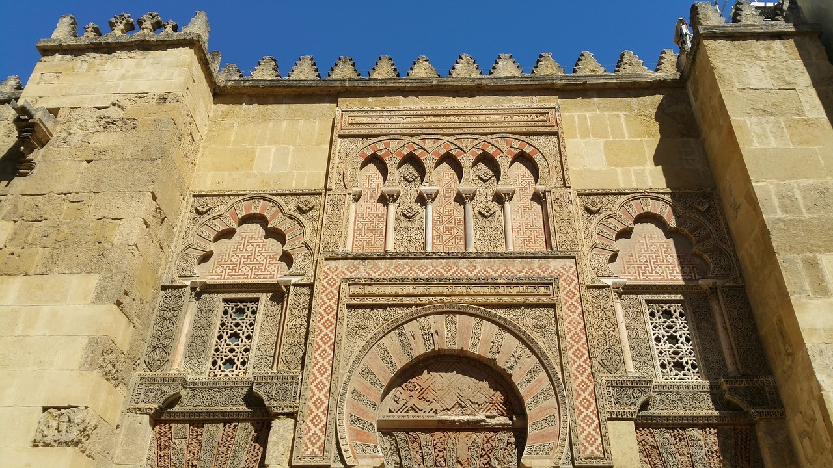
İslam medeniyetinin oluşumundaki en önemli unsurlardan biri de lisandır. İslam medeniyeti, Türkçe, Arapça, Farsça yazılan eserlerle zenginleşmiştir. Özellikle Abbasiler döneminde Yunan, Fars ve Hint literatürüne ait tıp, matematik, astronomi alanlarında pek çok eser tercüme edilmiştir.

Slide 14
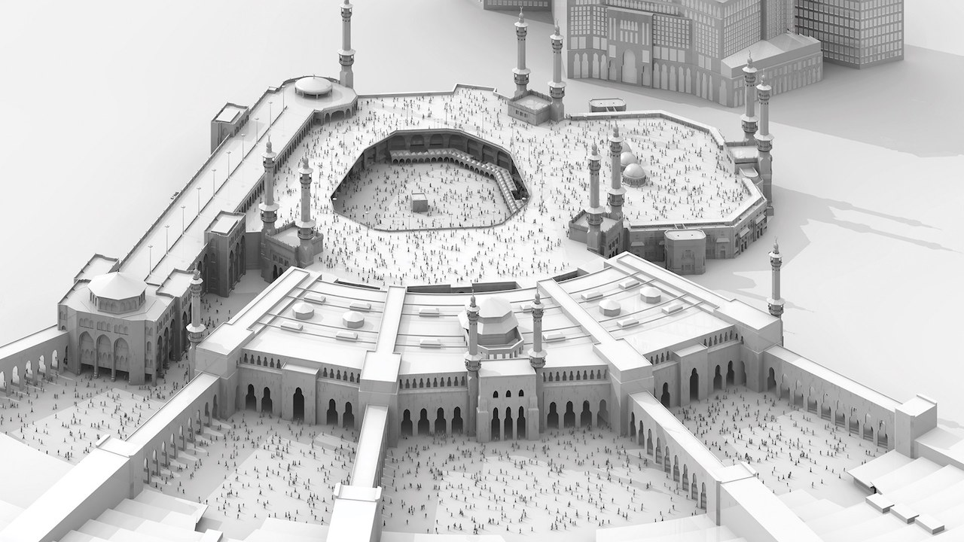
Hicaz Bölgesi
İslam, Arap Yarımadası’nda Hicaz bölgesinde ortaya çıkmış ve buradan dünyaya yayılmıştır. Mekke ve Medine, Hicaz bölgesinin en önemli iki şehridir.

Slide 15
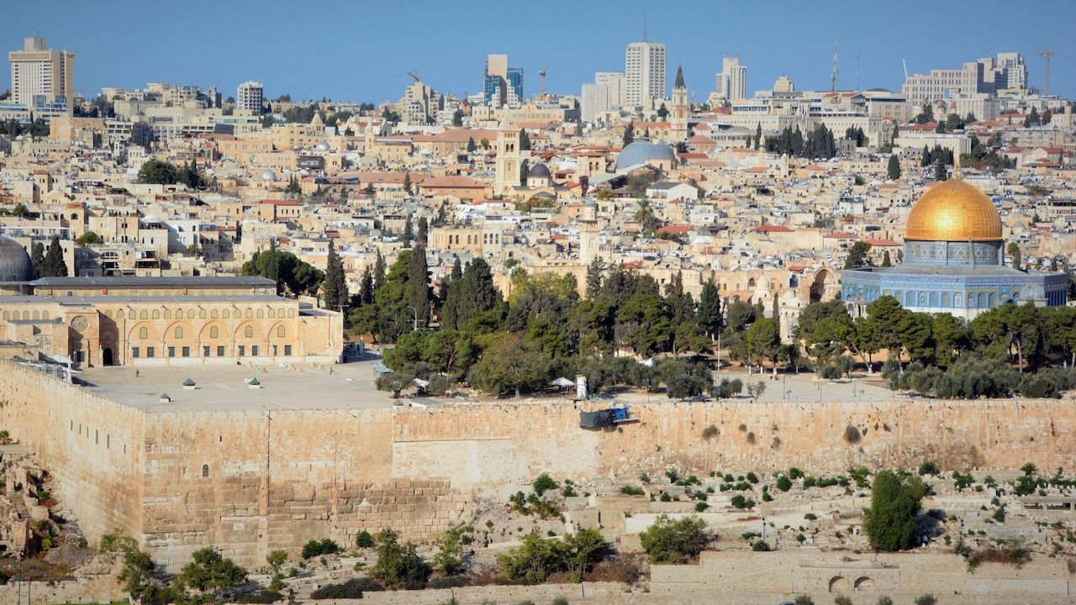
Kudüs ve Çevresi
Tarihi çok eskilere dayanan Kudüs şehrinin ismi kelime olarak, bereketli ve mukaddes gibi anlamlara gelir. Hem çevresi hem de bünyesinde bulunan Mescid-i Aksâ nedeniyle Kudüs, İslam medeniyetinin en önemli dinî ve kültürel havzalarındandır. Kur’an’da ismi geçen pek çok Nebi’nin Filistin ve Kudüs ile bağlantısı vardır.

Slide 16
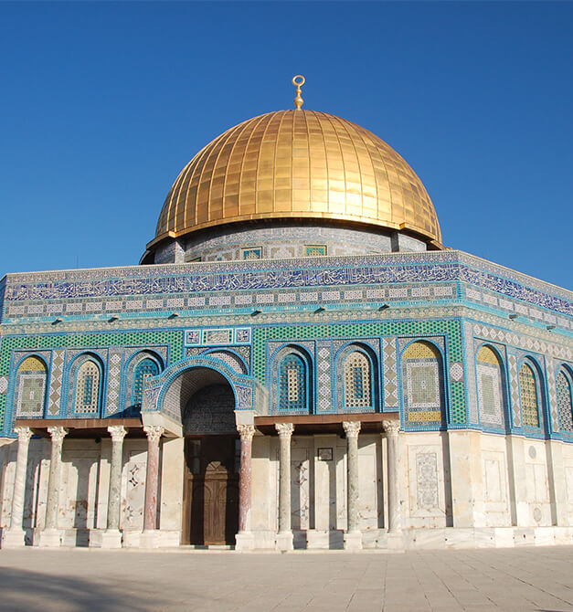
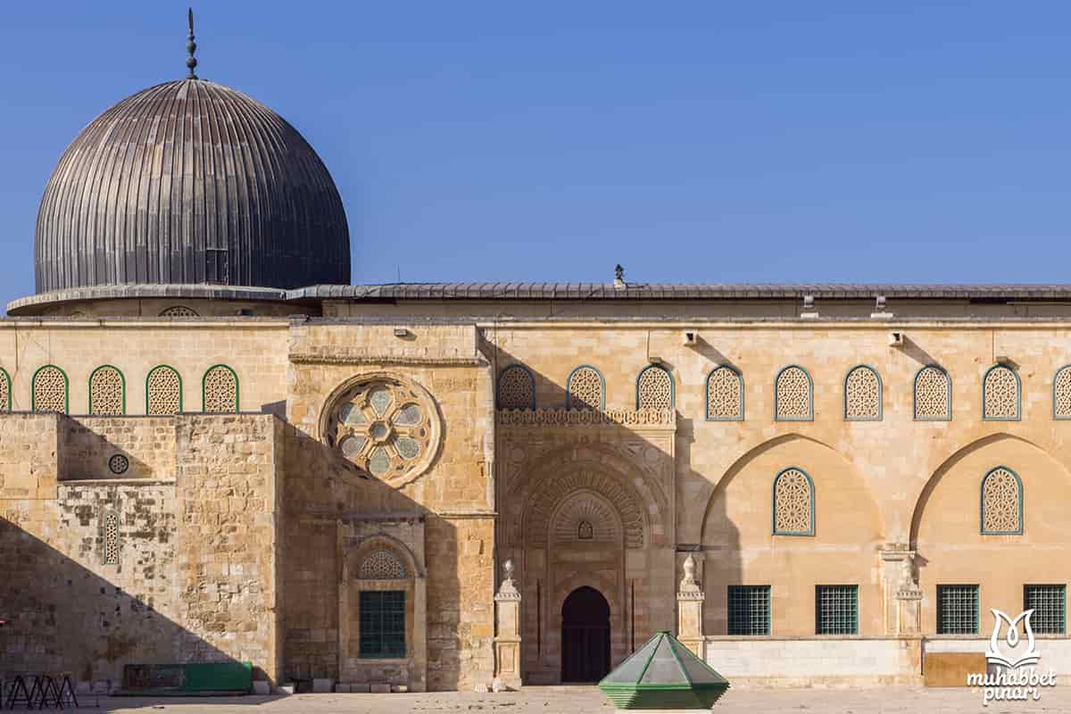
Mescid-i Aksa ve Kubbetüs-Sahra Farkı

Slide 17
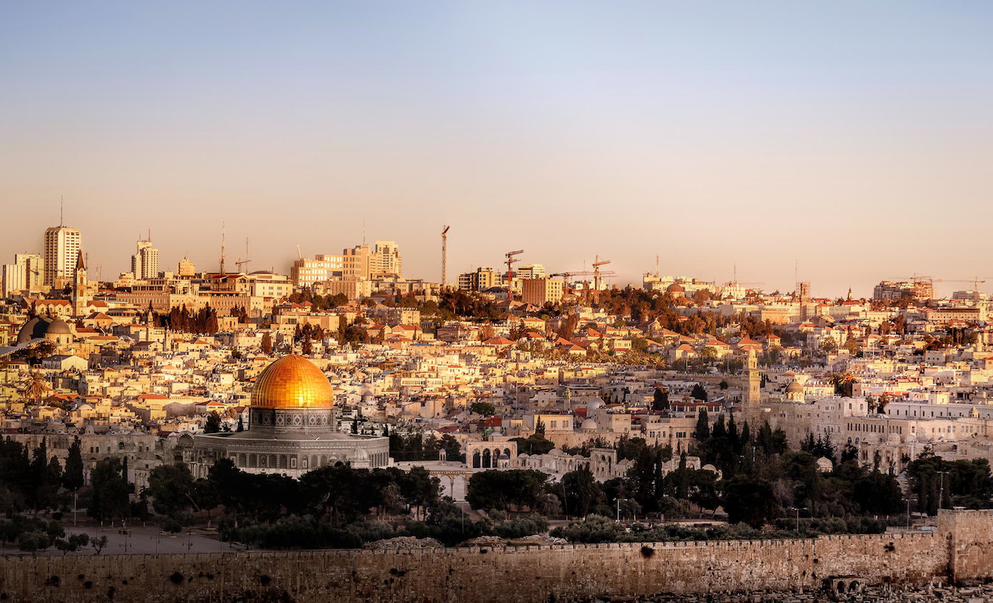
Kudüs, Hz. Ömer’in halifeliği sırasında fethedilmiş ve Müslüman topraklarına katılmıştır. 1948 yılında kurulan İsrail’in işgali ve zulmü günümüzde bu çok eski şehrin tarihî ve kültürel dokusunu tehdit etmekte; Dârüs-selâm (Esenlik şehri) olarak da bilinen şehir maalesef savaş ve gözyaşıyla anılmaktadır.

Slide 18
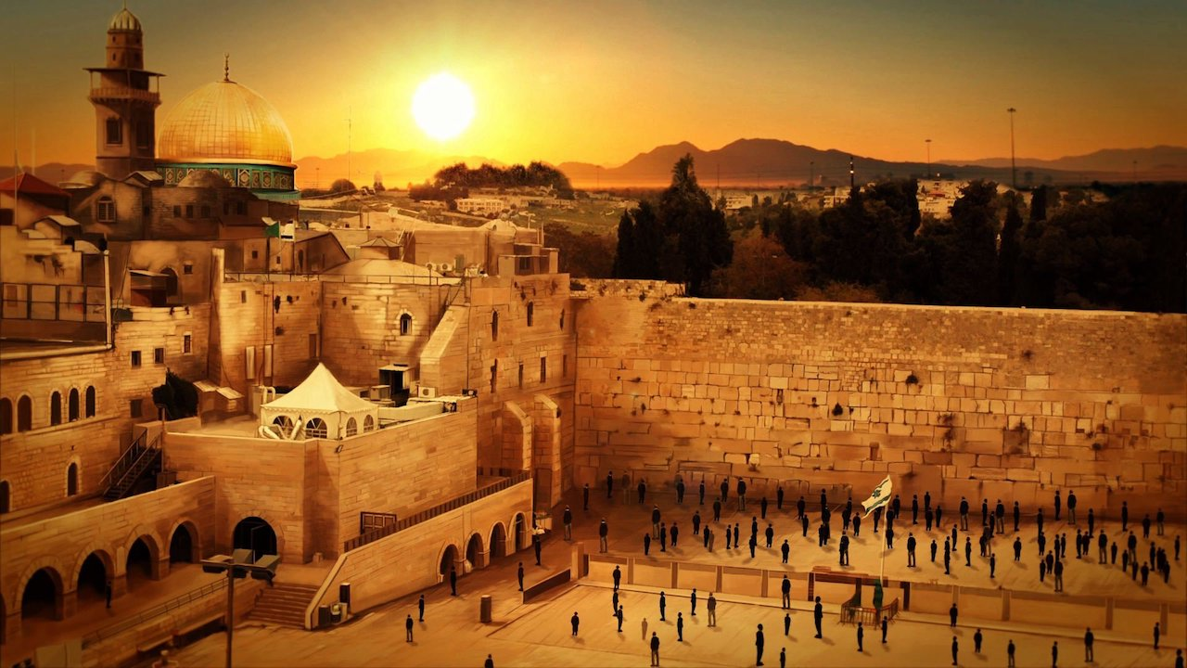
Kudüs, 1516 yılında Yavuz Sultan Selim zamanında Osmanlı hâkimiyetine girdi ve 1917 yılına kadar yaklaşık 400 yıl Osmanlı hâkimiyetinde kaldı.

Slide 19
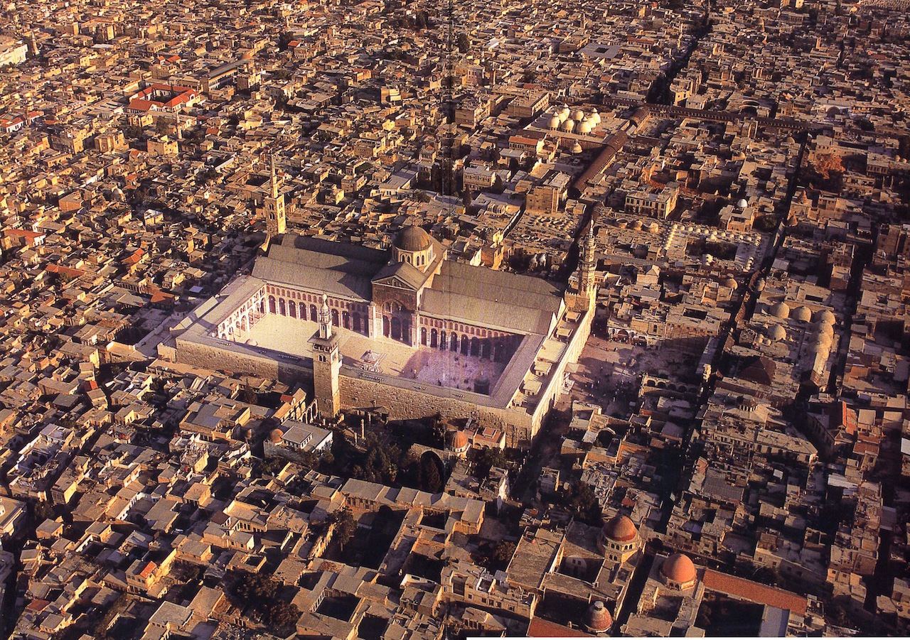
Şam ve Bağdat Bölgesi
Şam şehri (Dımaşk), Şam beldeleri (Bilâd-ı Şam) olarak bilinen Suriye, Filistin, Lübnan ve Ürdün bölgelerinin merkezidir. Bölge, Hz. Ömer zamanında Halid ibn Velid komutasındaki Müslüman ordusu tarafından fethedildi ve bu tarihten itibaren İslam medeniyetinin önemli bir havzası oldu.

Slide 20
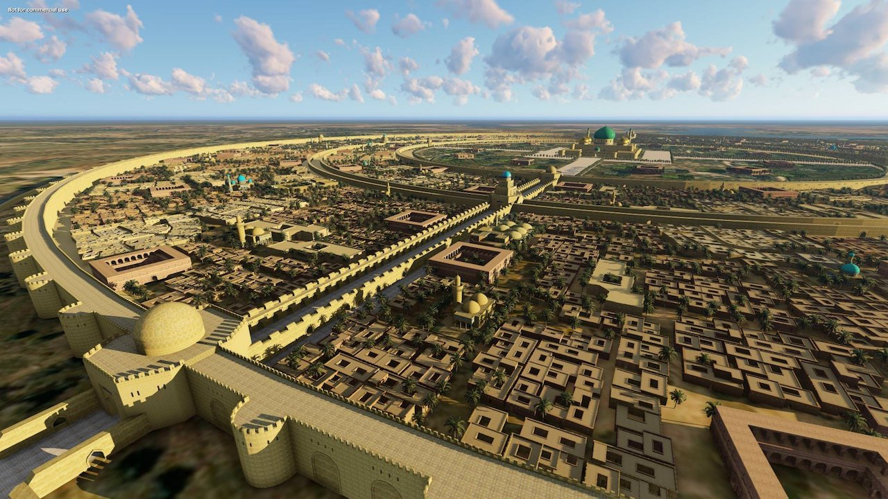
Şam daha sonra Emevî devletinin başkenti olarak önemini sürdürdü. Bu dönemde inşa edilen Emevî Camii İslam dinî mimarisinin günümüze kadar ayakta kalan en eski ve en güzel örneklerinden birisidir.

Slide 21
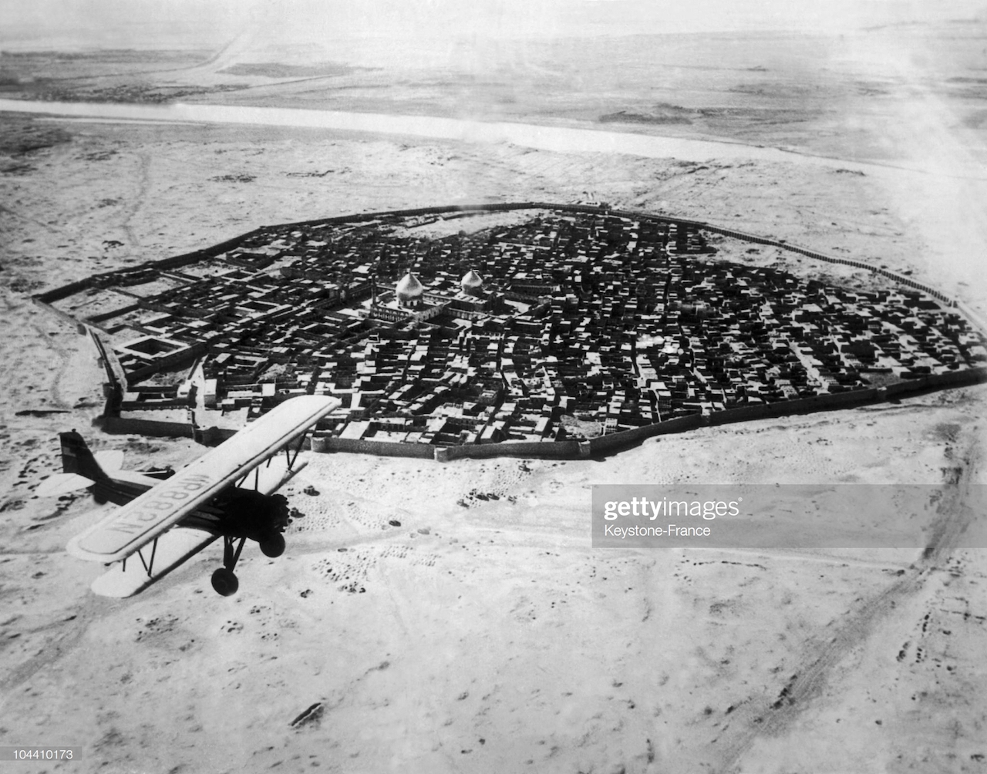
Bağdat’ta kurulan en önemli medrese Büyük Selçuklu veziri Nizamül-Mülk adına kurulan Nizamiye Medreseleridir. Ayrıca Beytül-Hikme gibi tercüme ve bilim akademileri de burada bulunuyordu.
Bağdat 1930

Slide 22
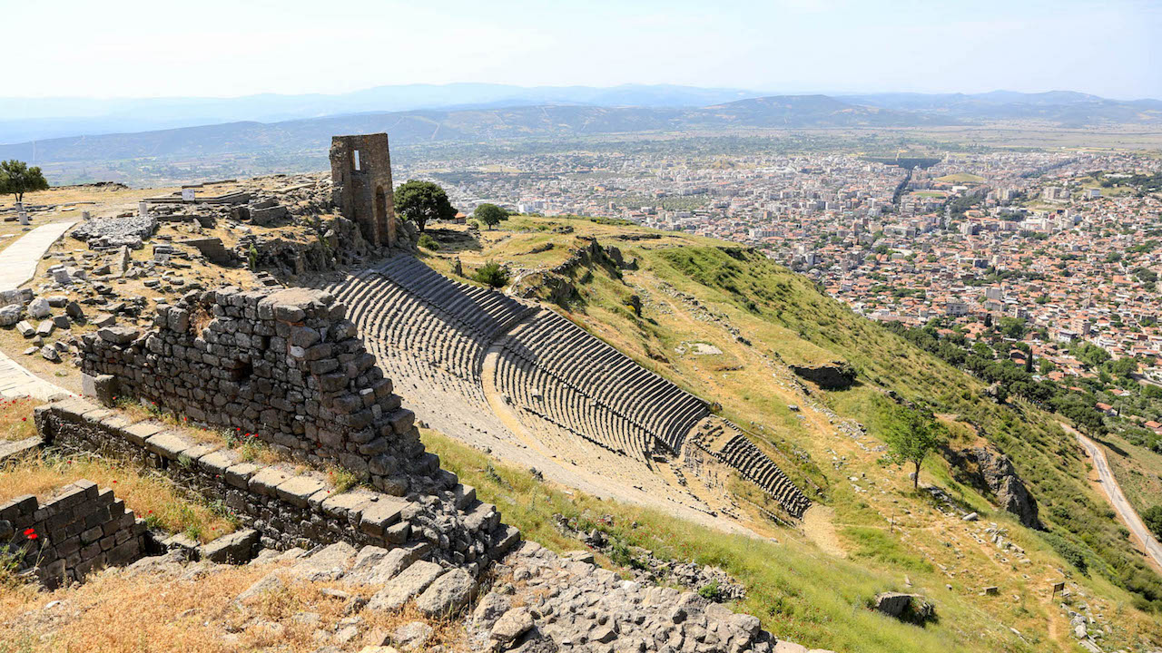
İran, Horasan, Türkistan ve Mâverâünnehir Bölgesi
Hz. Ömer zamanında Müslüman topraklarına katılan İran ve Horasan bölgesi İslam medeniyetinin önemli havzalarındandır. İran, İslam medeniyetine hem kültürel hem de bilimsel açıdan önemli katkılar sunan bir coğrafyadır.

Slide 23
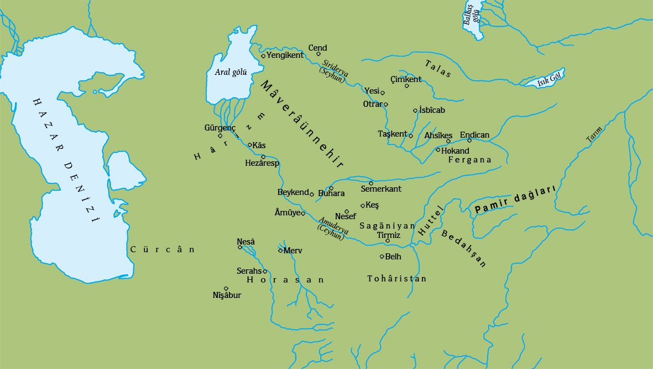
Güneşin doğduğu yer anlamına gelen Horasan; Nişabur, Merv, Belh, Herat gibi önemli tarihî şehirlerin yer aldığı bir bölgedir. Arapçada “Nehrin öbür yakası” anlamına gelen Mâverâünnehir, Orta Asya’da Seyhun ve Ceyhun nehirleri arasında kalan bölgenin adıdır.

Slide 24
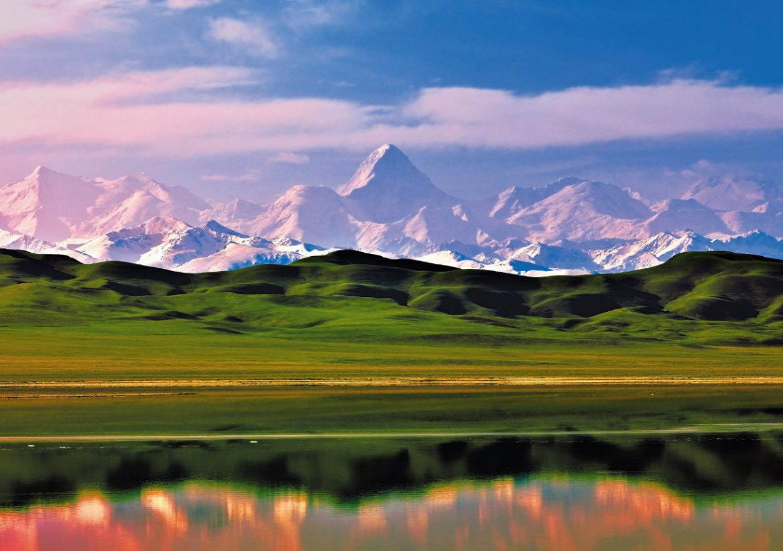
Türkistan olarak bilinen ve Türklerin anayurdu olan geniş coğrafya 8. yüzyılda İslam ile tanıştı. Bu bölge, İslam medeniyetinin izlerinin bulunduğu önemli bir havzadır. Semerkant, Merv, Buhara ve Kaşgar Türkistan’da İslam medeniyetinin sanat ve estetik anlayışını yansıtan önemli şehirlerdendir.

Slide 25
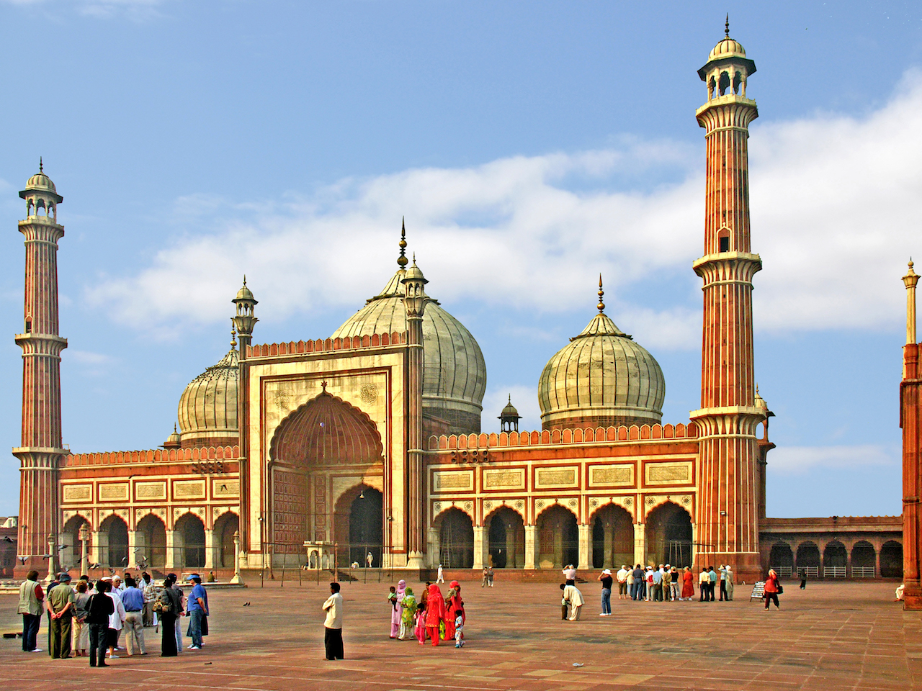
Hint Alt Kıtası
Hindistan ve Pakistan’ı (Pâkistan: Temiz ülke) kapsayan bu bölge İslam medeniyetinin izlerini taşır. Bu coğrafyanın İslam’la tanışması 7. yüzyılda Arap tüccarların bu ülkeye yaptıkları ticari seyahatler sonucunda olmuştur.

Slide 26
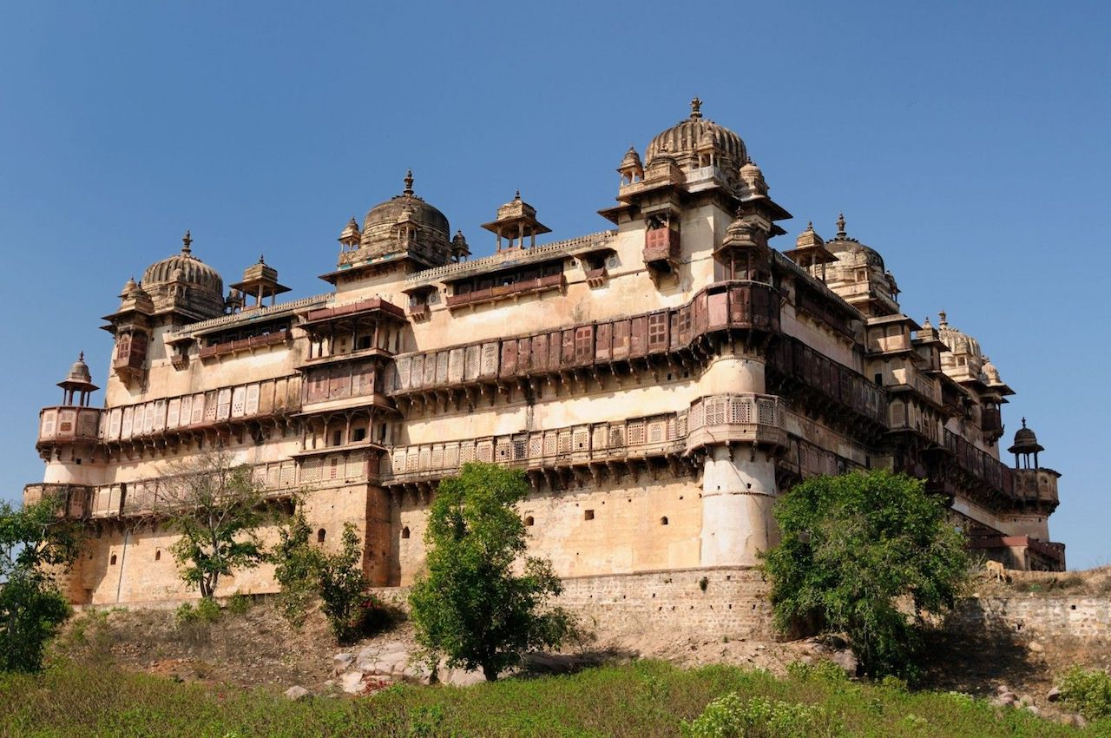
Hindistan, İslam ile tanışmasının ardından 19. yüzyıldaki İngiliz işgaline kadar Gazneliler ve Babürler gibi Türk-İslam Devletlerinin egemenliği altında kalmıştır. Babürler döneminde yapılan Tac Mahal, Hindistan’daki İslam medeniyeti eserlerinin en güzel örneklerindendir.

Slide 27
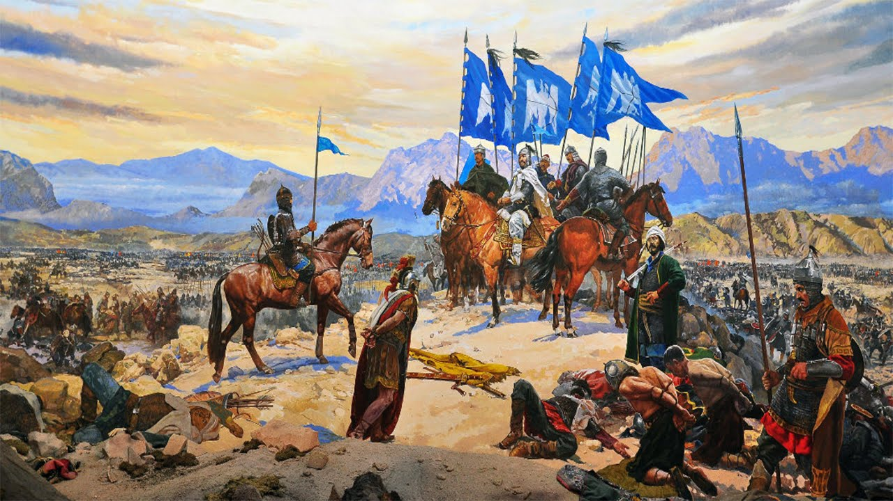
Anadolu ve Balkanlar Alt Kıtası
1071 yılında Sultan Alparslan’ın Malazgirt Zaferi ile birlikte kapıları Türklere açılan Anadolu, Türk-İslam medeniyetinin geçmişten günümüze en önemli havzalarının başında gelmektedir.

Slide 28
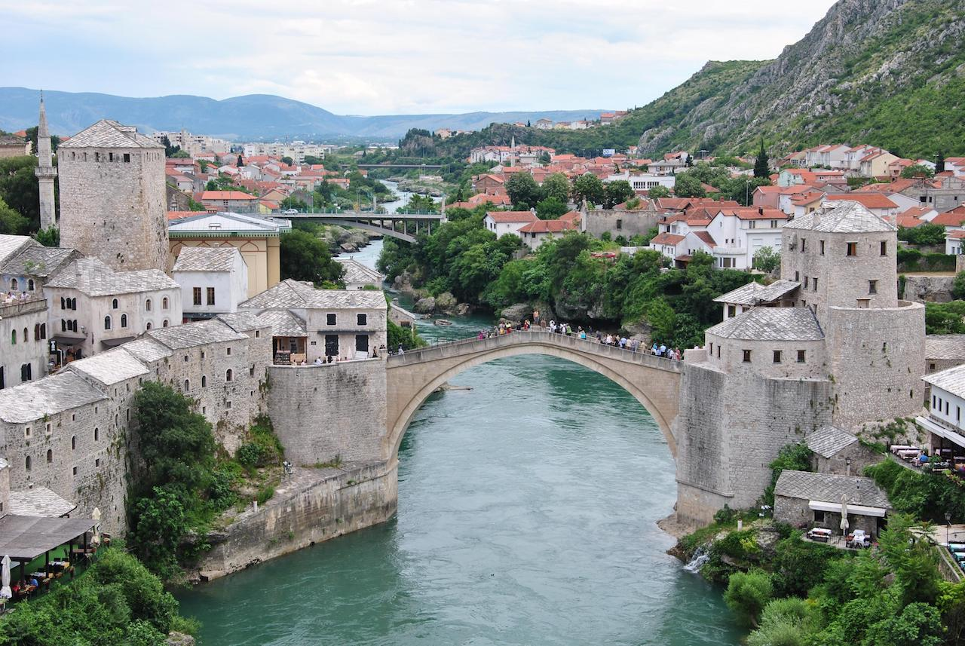
Yine Anadolu’nun Avrupa’ya uzanan halkası olan Balkanların İslam medeniyetiyle tanışması Müslüman Türk toplulukların bölgeye yerleşmesiyle başlamıştır.

Slide 29
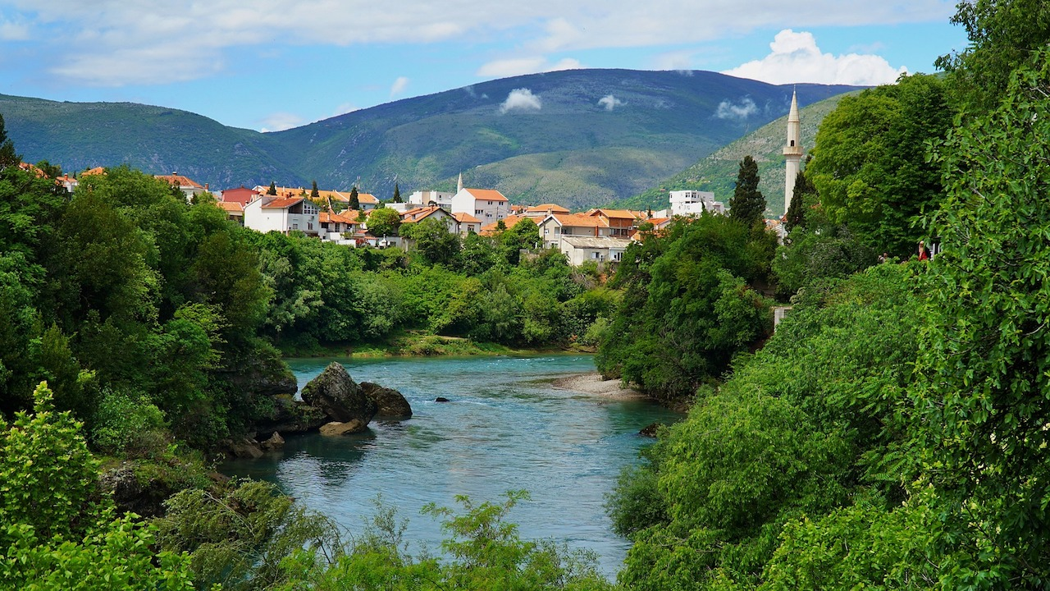
Osmanlılar, Balkanlara hâkim olduğu yaklaşık altı asır boyunca bölgede huzur ve sükûneti sağlamıştır. Osmanlıların Müslüman anlayışından etkilenen Boşnaklar ve Arnavutlar Müslüman olmuşlardır. Osmanlı döneminde Balkanlarda İslam medeniyetini yansıtan çok sayıda cami, medrese, han ve hamam gibi mimari eserler yapılmıştır.

Slide 30
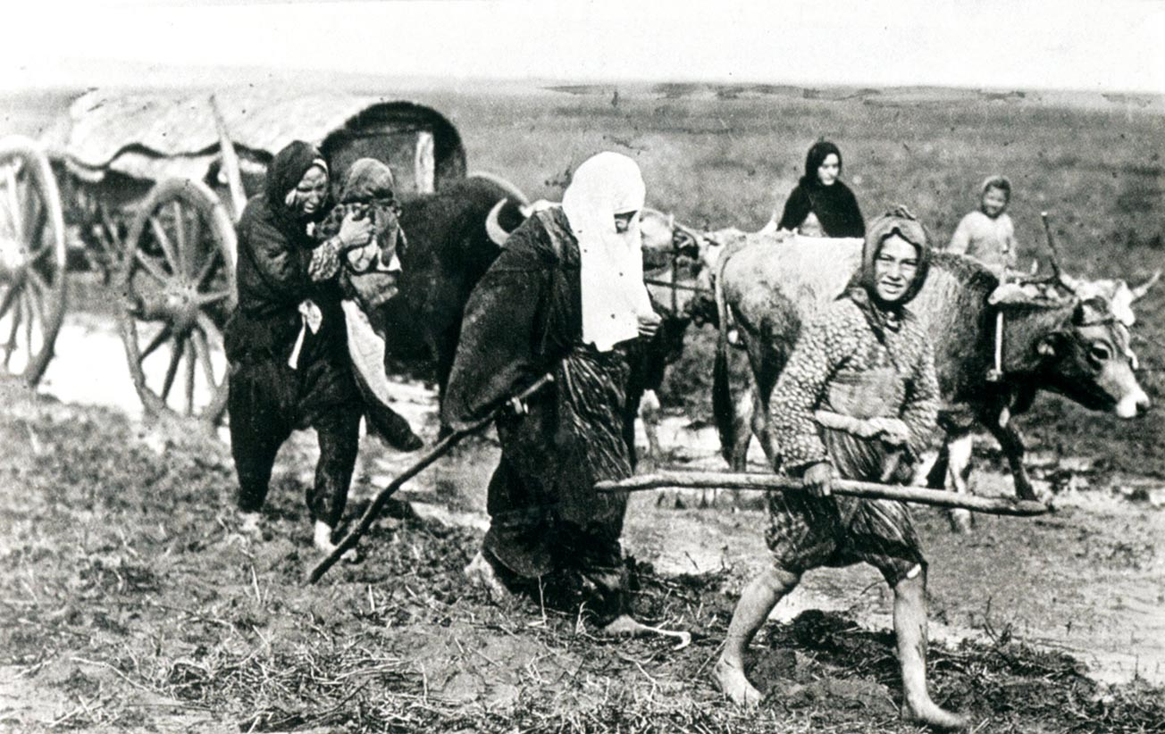
18. yüzyıldan itibaren çıkan savaşlarda Balkanlardaki Müslüman nüfusun bir kısmı hayatını kaybetmiş bir kısmı da Anadolu’ya göç etmeye zorlanmıştır.

Slide 31
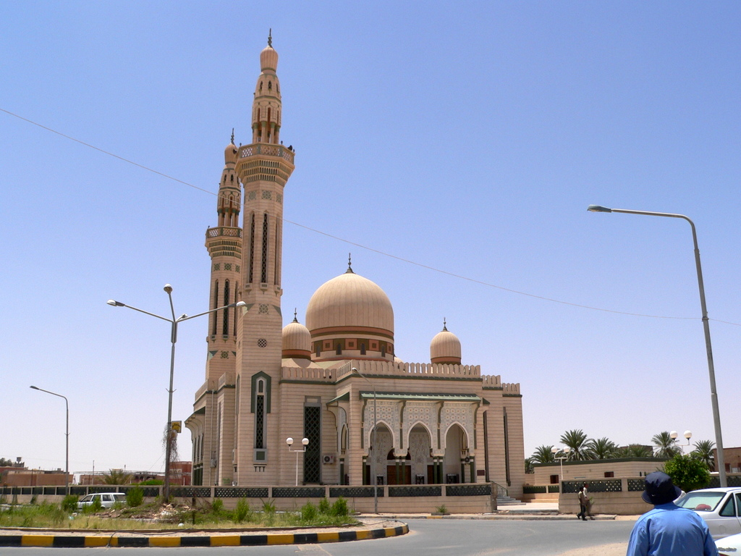
Kuzey Afrika (Mısır ve Mağrip)
Mağrip, Mısır’dan Atlantik Okyanusu’na kadar uzanan Kuzey Afrika bölgesine verilen isimdir. Günümüzde bu coğrafyada Libya, Tunus, Cezayir, Fas ve Moritanya devletleri bulunmaktadır. Endülüs (İspanya) Mısır’ın batısında yer almasından dolayı Mağrip coğrafyasına dâhil edilmektedir. Mağrip’in fethi Hz. Ömer zamanında Amr ibn Âs komutasında Mısır’dan başlamıştır.

Slide 32
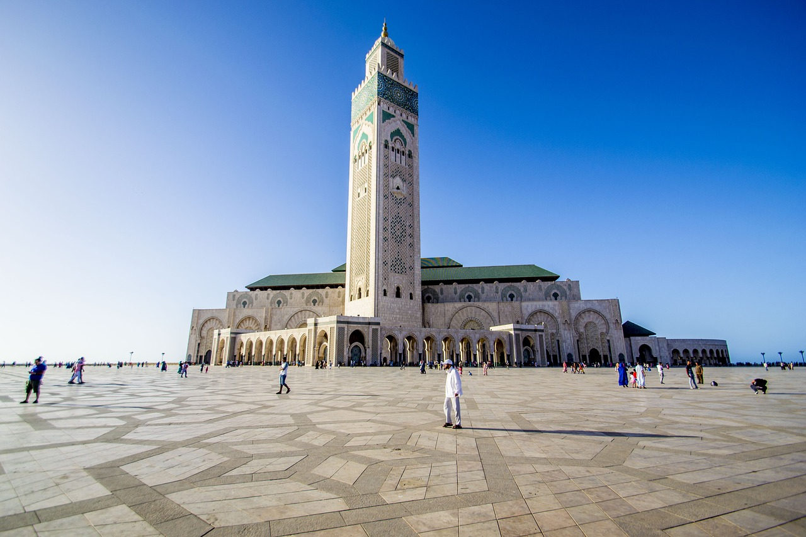
Afrika’nın ortalarına doğru ilerleyen Müslümanlar bugünkü Libya’nın batı bölgeleriyle, Tunus ve Fas’ı içine alan bölgeyi Ukbe ibn Nâfi komutasında fethettiler. Kuzey Afrika’nın nüfusu en kalabalık ülkesi olan ve tarihi çok eskilere dayanan Mısır, İslam medeniyetinin önemli bir ilim ve kültür bölgesidir.

Slide 33
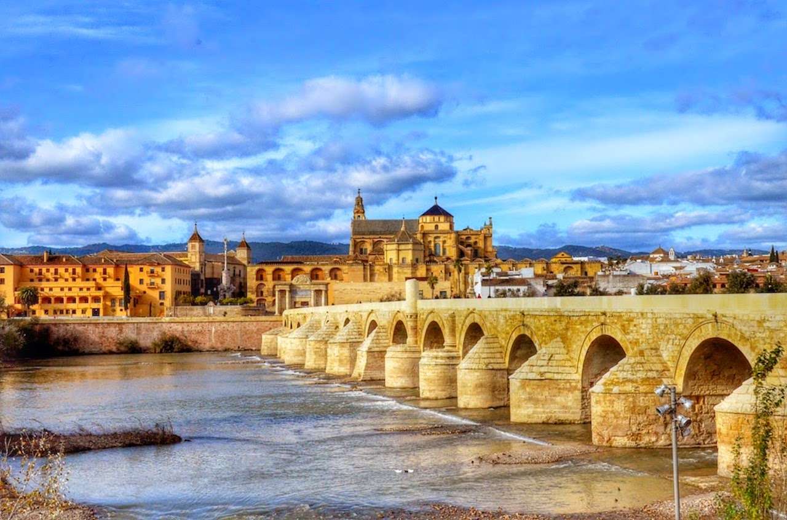
Endülüs, İber Yarımadasına (İspanya ve Portekiz) Müslümanlar tarafından verilen isimdir. En önemli şehirleri, Kurtuba, Gırnata ve İşbiliye’dir. Yarımadanın fethi 8. yüzyılda Emevî komutanlarından Tarık ibn Ziyad tarafından başlatılmıştır.
Endülüs

Slide 34
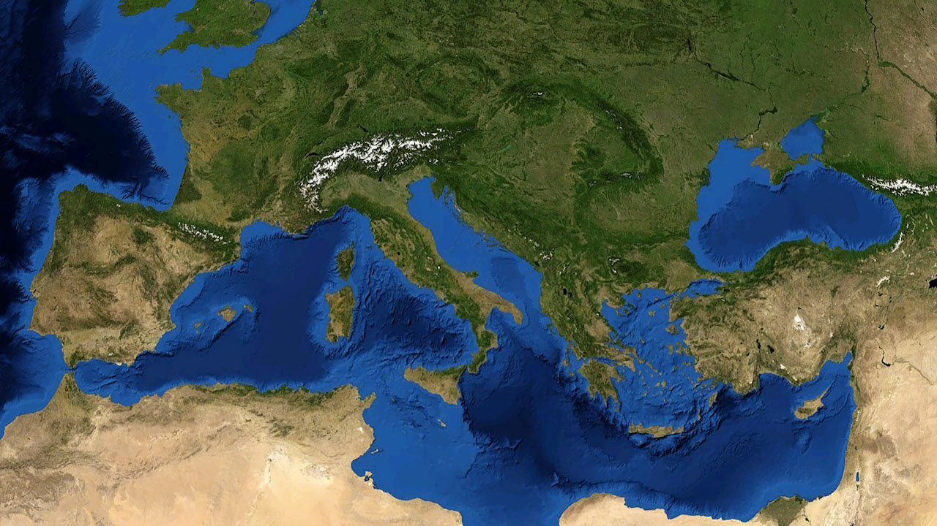
Cebel-i Tarık Boğazı

Slide 35
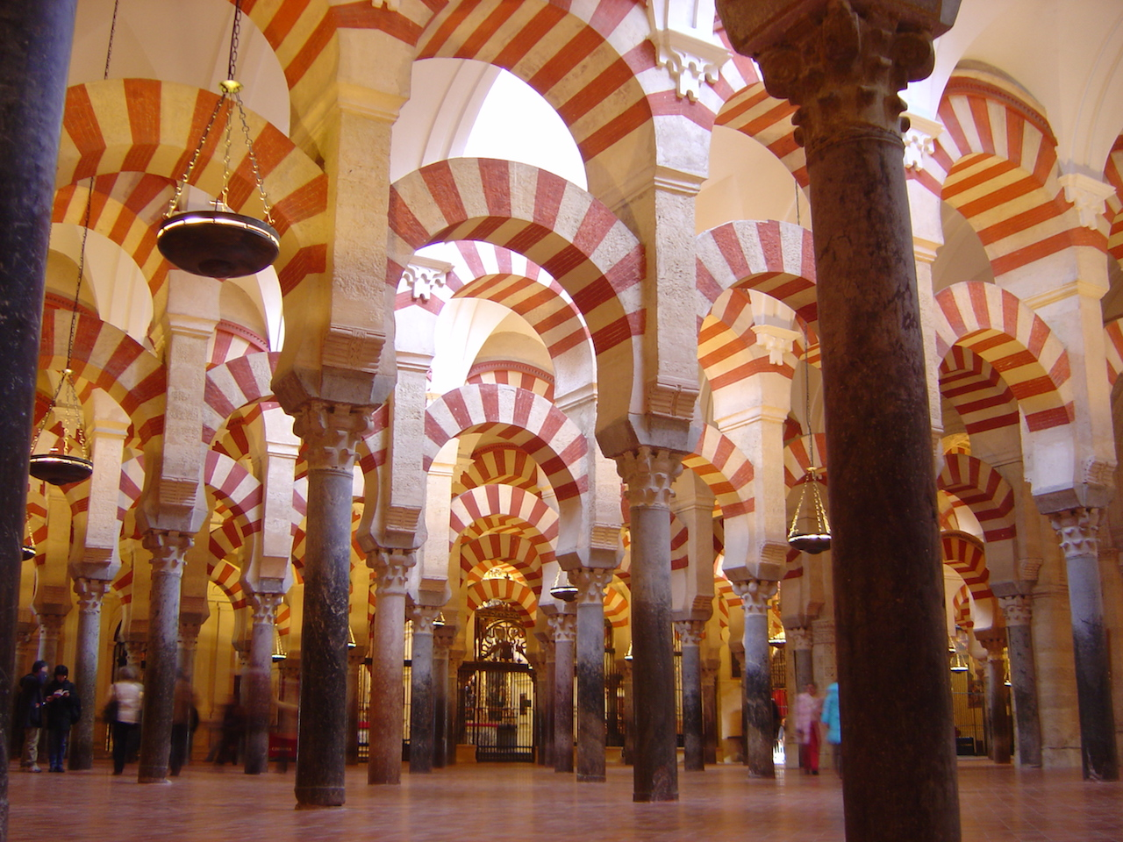
Hristiyanların bölgeye hâkim olmasından sonra Endülüs’teki İslam medeniyetine ait izler silinmiş, eserler yok edilmiş, camiler kiliseye çevrilmiştir. Müslümanların burada yaşaması da mümkün olmamıştır.

Slide 36
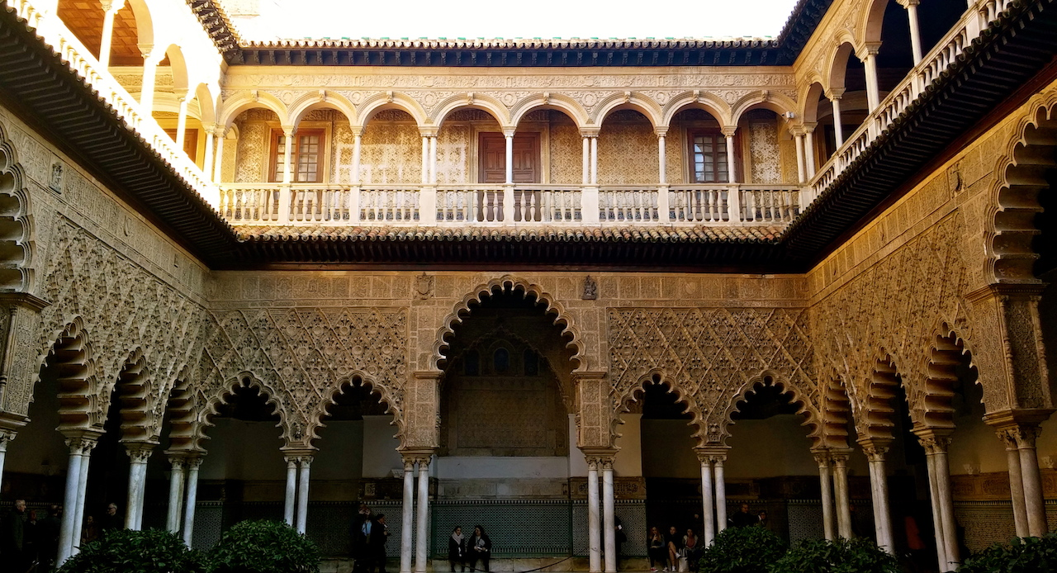
Endülüs Emevi Devleti’nin başkentliğini yapan Kurtuba şehrinde İslam medeniyetini yansıtan önemli mimari eserler ve kütüphaneler inşa edilmiştir. Bu kütüphanelerin sadece birinde bulunan kitap sayısı o dönemdeki Avrupa kütüphanelerinin tamamından fazlaydı.

Slide 37
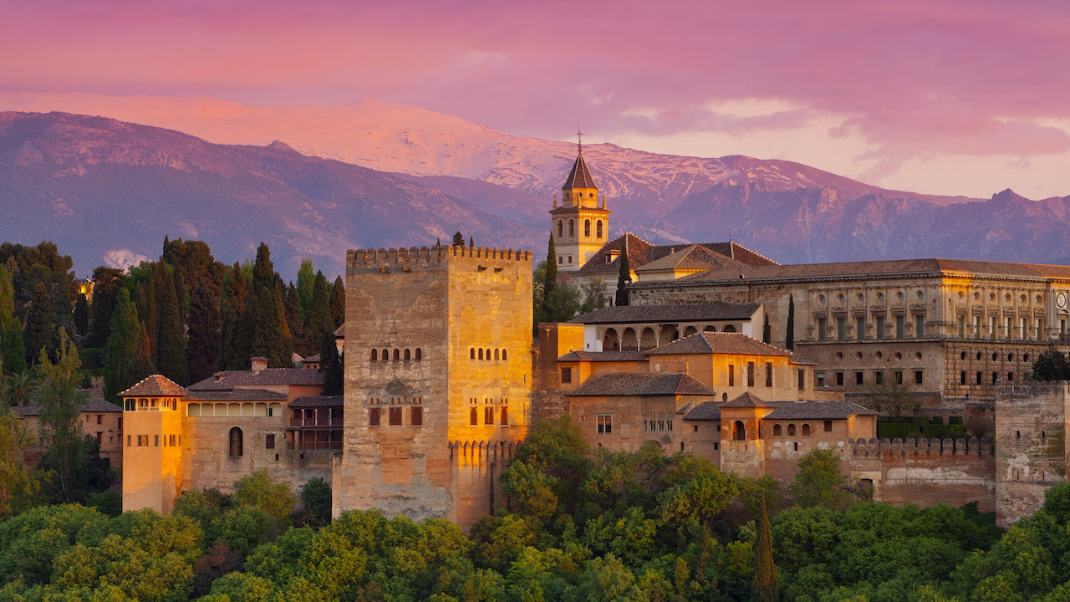
İslam medeniyetinin Batı’ya taşınmasında önemli bir köprü rolü üstlenen Endülüs’teki bilimsel çalışmalar, Hristiyanlar tarafından Arapçadan Latinceye tercüme edilmiştir. İslam medeniyetine eserleriyle katkıda bulunan İbn Hazm, İbn Rüşd ve İbn Arabî gibi şahsiyetler bu coğrafyada yetişmiştir.

Slide 38
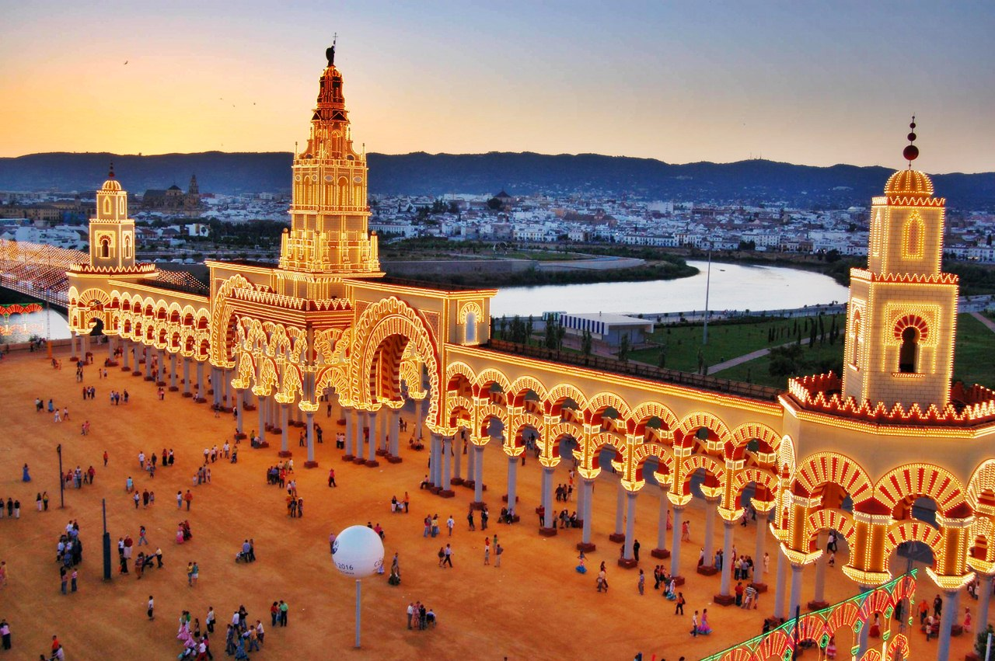
Bölge 15. yüzyılın sonuna kadar İslam medeniyetinin Avrupa’daki merkezi olmuştur. Pek çok mimari ve ilmî eserin hayat bulduğu bölge, ortaya çıkan iç karışıklıklar sebebiyle çok sayıda devlete bölünmüştür. Bölünmenin etkisiyle bu devletçikler birer birer kolayca ortadan kaldırılmıştır.

Slide 39

Kur’an’dan Mesajlar
“Ey insanlar! Sizleri bir erkekle bir dişiden yarattık ve birbirinizle tanışmanız için sizi kavimlere ve kabilelere ayırdık. Allah katında en değerliniz en takvalı olanınızdır. Allah her şeyi bilmektedir ve her şeyden haberdardır.” (Hucurat [49] 13).

Slide 40
İslam’da insanın Allah katındaki değer ve üstünlüğü; cinsiyet, ekonomik durum veya ırk değil, sahip olduğu takva iledir.

Slide 41

Kaynakça
Başlık, alt başlık ve kazanımlar, Milli Eğitim Bakanlığı’nın 2018’de yayınladığı Din Kültürü ve Ahlak Bilgisi Öğretim Programı’na göre hazırlanmıştır.
Abdullah Bektaş, Mustafa Nezihi Pekşen vd., Din Kültürü ve Ahlak Bilgisi, 9. Sınıf, MEB, Ankara 2018.
İlmihal, İman ve İbadetler, c. 1-2, Türkiye Diyanet Vakfı Yay., Ankara 2008.
İslam Ansiklopedisi, Türkiye Diyanet Vakfı İslam Araştırmaları Merkezi, İstanbul.
Recai Doğan, Din Kültürü ve Ahlak Bilgisi, 9. Sınıf, Nev Kitap, Ankara 2018.
Nisan 2019

